Slide 1
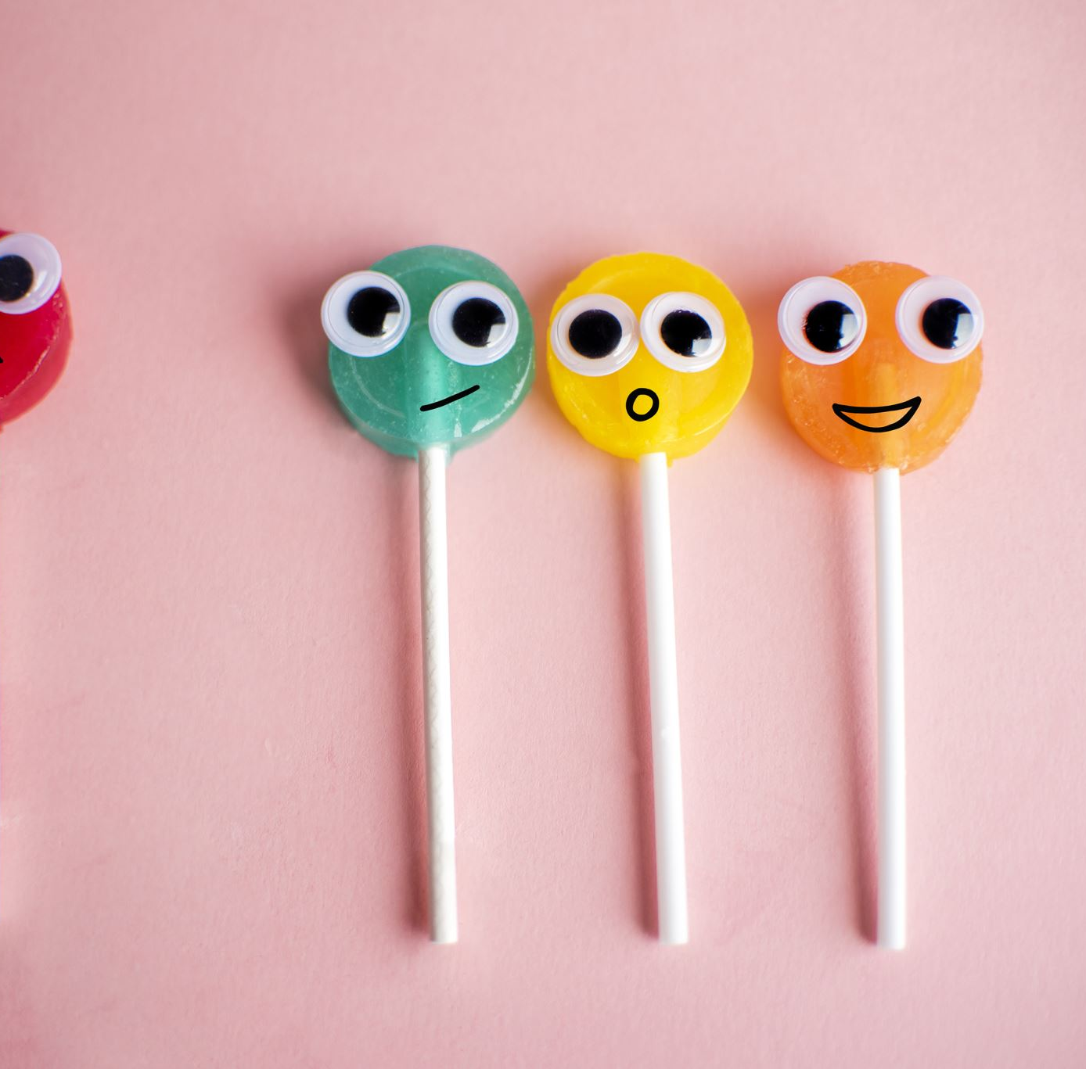
INSTRUCCIONES PARA REALIZAR TU ESPACIO DE
ACTIVIDADES
0-1 AÑO
1 DEBES ENTENDER CORRECTAMENTE LO QUE SE TE PIDE
2 HASTA LA ACTIVIDAD NUMERO 3 ES OBLIGATORIO
3 QUE SE AJUSTE A LA EDAD
4 DISFRUTA CON EL PROCESO
GEMMA FERNANDEZ DOMIGUEZ
Esta foto de Autor desconocido se concede bajo licencia de CC BY-NC-ND.

